Slide 1
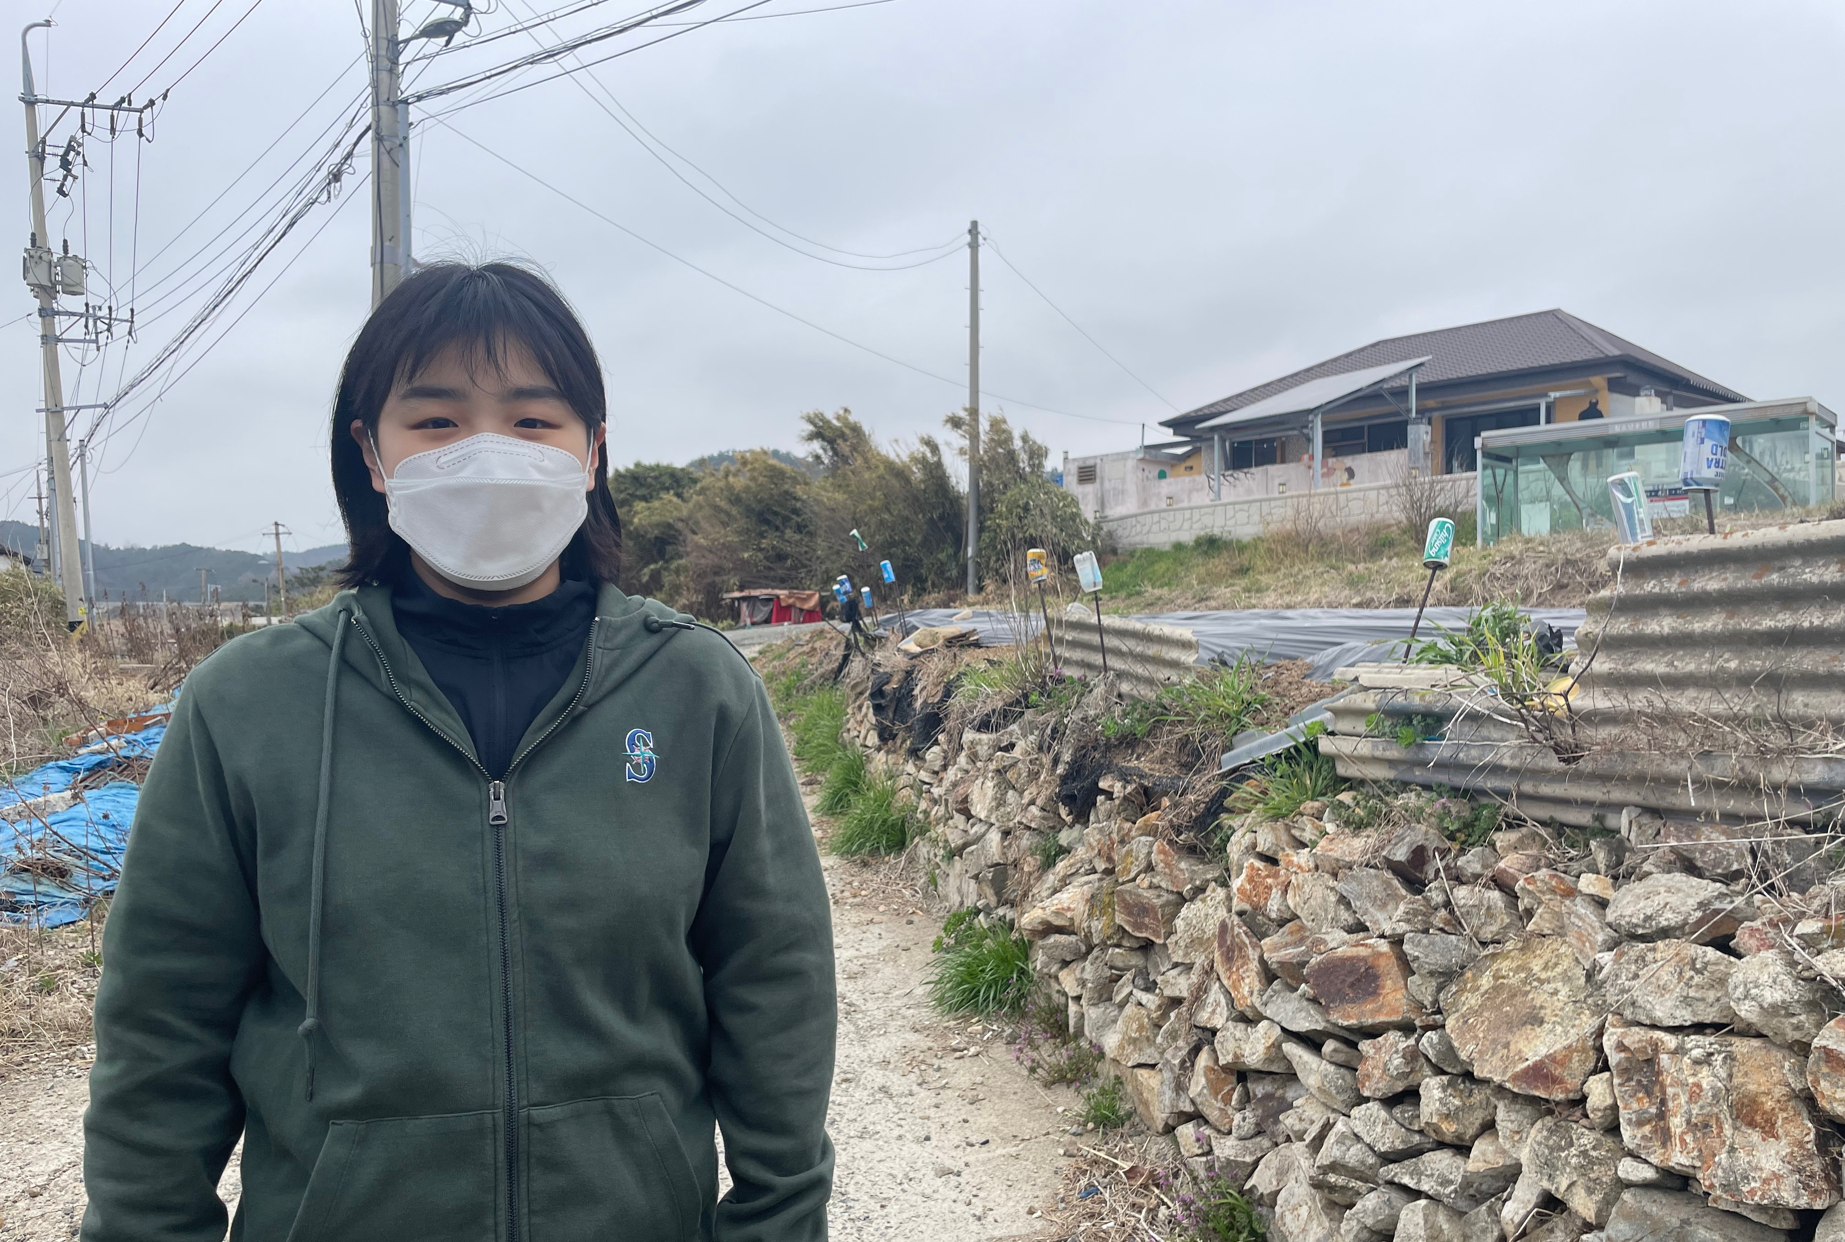
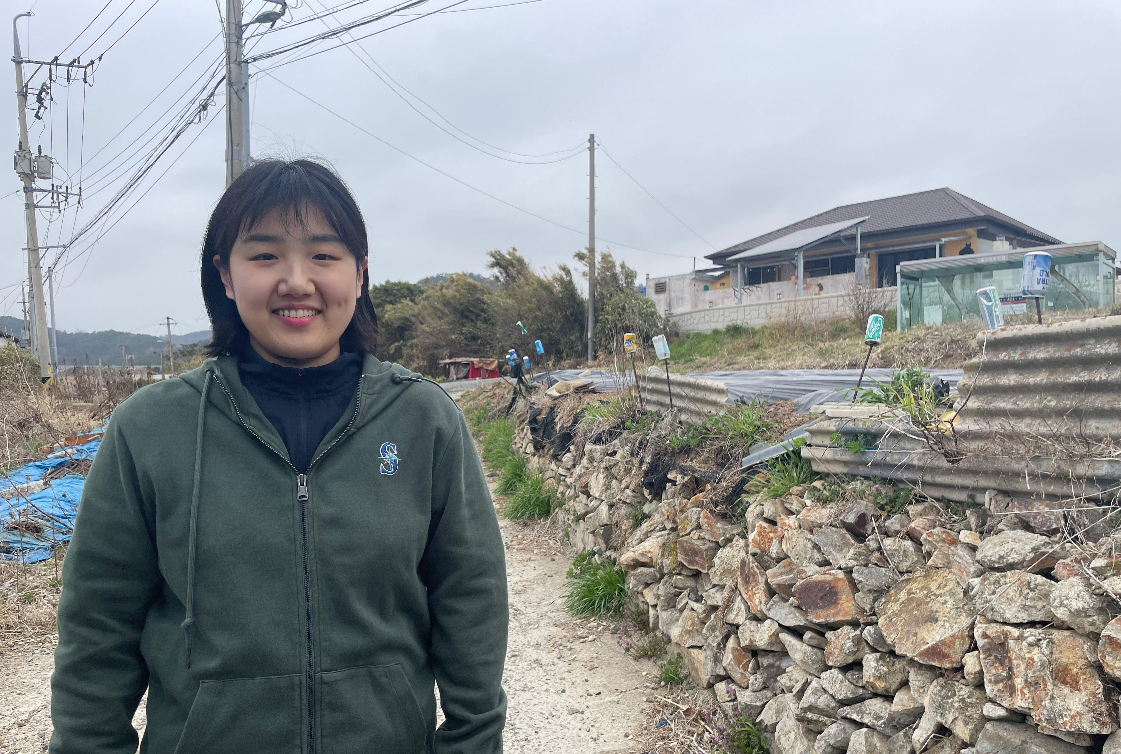
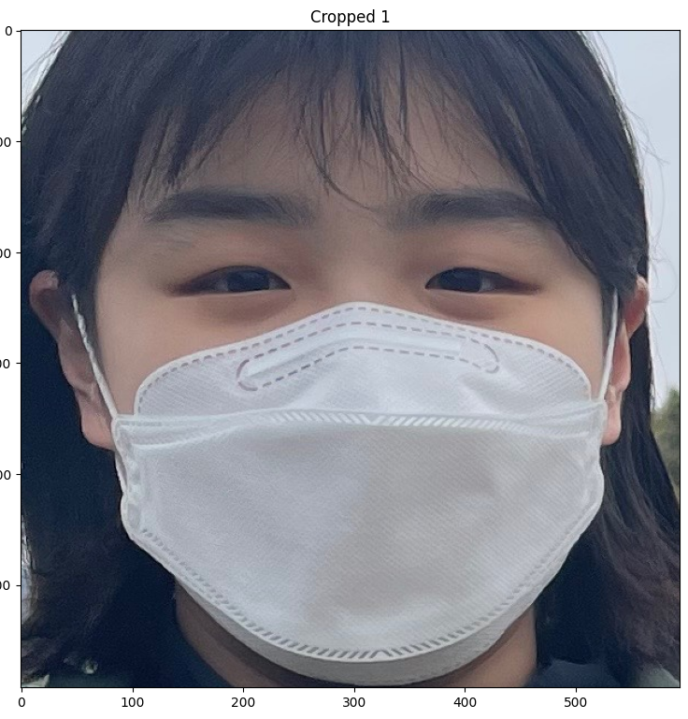
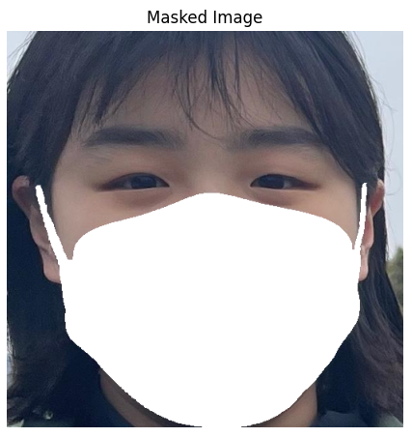
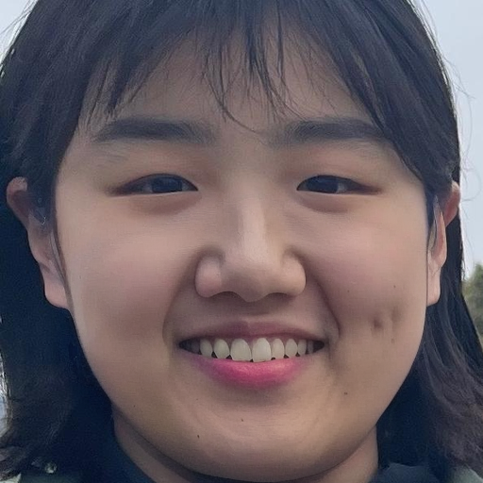
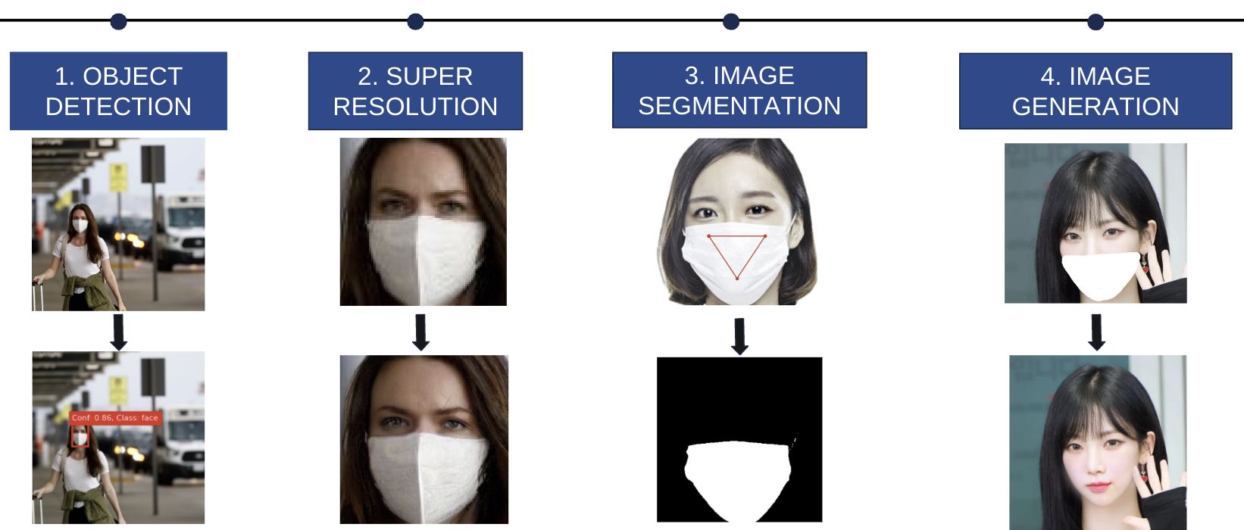
제7회 deep daiv. Open Seminar
잃어버린 얼굴을 찾아서
이응이들 권정연 유진희 이재웅 홍유리
Experiments
Motivation
2020년 초, 전례 없는 전염병 코로나19가 발병했습니다. 약 3년 정도의
시간 동안, 우리는 마스크를 착용하고 생활했습니다. 여행을 가서도,
졸업식에서도, 일상생활에서도 마스크를 쓰고 사진을 찍었습니다.
우리는 얼굴을, 즉, 우리의 과거를 잃어버렸습니다. 하지만 우리의 얼굴을,
과거의 아름다운 순간들을 다시 살릴 수 있다면 어떨까요?
그래서 탄생한 프로젝트가 “잃어버린 얼굴을 찾아서”입니다. 저희의 목표는
마스크 속에 가려진 얼굴을 되찾는 것입니다.
Method
Prompt: (photo of a glasshong woman:1.5), RAW photo, photo Realistic,
8k uhd, high quality, dslr, studio portrait, slim face
Contribution
1. YOLOv8, SAM 등을 활용한 마스크 속 얼굴 생성 파이프라인 구축
2. Stable diffusion 및 DreamBooth를 사용하여, 적은 수의 데이터로 효과적인
Class-specific Fine-tuning 수행
3. 새로운 denoising method를 이용한 자연스러운 inpainting 방법론 제시

